Slide 1
DESARROLLO DEL PLAN DE CONTINUIDAD DEL NEGOCIO PARA LA EMPRESA EQUIVIDA PARA EL PERIODO 2012-2015
ANDRÉS CÁRDENAS P.

Slide 2
AGENDA
Introducción
Objetivo ,justificación ,alcance
Metodología del proyecto
Desarrollo del BCP
Conclusiones y Recomendaciones

Slide 3
INTRODUCCIÓN
El siguiente proyecto consiste en desarrollar el Plan de Continuidad del negocio para la empresa de Seguros Equivida para el período 2012-2015 con los lineamientos de la norma ISO 22301 (Sistema de Gestión de Continuidad del Negocio)

Slide 4
JUSTIFICACIÓN
OBJETIVO
Diseñar el plan y establecer políticas de Continuidad del Negocio
Identificar los servicios críticos del negocio
ALCANCE
El plan es exclusivamente para la compañía Equivida para la ciudad de Quito.
Equivida necesita contar con un Plan para proteger la continuidad de las operaciones, salvaguardar al recurso humano y tecnológico ante un desastre.
Crear estrategias de recuperación de los procesos críticos

Slide 5
METODOLOGÍA (ISO 22301)
La norma ISO la primera norma internacional para la gestión de la continuidad de negocio (SGCN)
Reemplaza a la norma britanica BS25999
La norma ISO 22301 La norma proporciona a las organizaciones un marco que asegura que ellos pueden continuar trabajando durante las circunstancias más difíciles en caso de un desastre.

Slide 6
QUE ES UN PLAN DE CONTINUIDAD DEL NEGOCIO (BCP)
Es el conjunto de procedimientos y estrategias de una organización para asegurar la reanudación oportuna y ordenada de los procesos del negocio en un plazo predefinido y con un coste acotado ante un incidente o interrupción.
Un Plan de Continuidad de Negocio está orientado al mantenimiento del negocio de la organización, con lo que priorizará las operaciones de negocio críticas necesarias para continuar en funcionamiento después de un incidente no planificado.
La activación de un Plan de Continuidad debería producirse solamente en situaciones de emergencia y cuando las medidas de seguridad hayan fallado.

Slide 7
BENEFICIOS DE UN PLAN DE CONTINUIDAD DEL NEGOCIO
Identifica los eventos que podrían impactar sobre la continuidad de las operaciones y su impacto financiero, humano y de reputación sobre la organización.
Obliga a conocer los tiempos críticos de recuperación para volver a la situación anterior al desastre sin comprometer al negocio.
Mantener el servicio prestado por los sistemas de información a los procesos del negocio, minimizando el impacto en la operación.
Previene o minimiza las pérdidas para el negocio en caso de desastre
Clasifica los activos para priorizar su protección en caso de desastre.

Slide 8
UN BCP FUNCIONA CUANDO:
ALTA DIRECCION
DEFINIR ALCANCE
SIMPLE
PERSONALIZADO
ENTENDIBLE
PROBADO

Slide 9
PASOS PARA EL DESARROLLO DEL BCP
BCP
1. Analisis del Negocio
2. Selección de Estrategias
3. Desarrollo del Plan
4.
Pruebas y mantenimiento

Slide 10
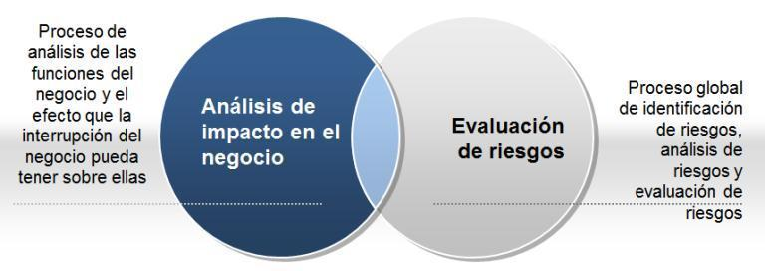
FASE I. ANÁLISIS DEL NEGOCIO Y EVALUACIÓN DE RIESGOS
Para desarrollar un Plan de Continuidad con garantía de éxito, lo primero es conocer y entender cuáles son los procesos de negocio que son esenciales dentro de la compañía en la que se va a desarrollar el Plan

Slide 11
Análisis de impacto en el negocio (Business Impact Analysis-BIA):
Determinar los Procesos Críticos
Conocer las actividades de los procesos
Relación de Departamentos y Usuarios
Obtención de la Relación de Aplicaciones
Relación de los procesos
Tiempo de recuperación objetivo
Notes:
Esta fase permite identificar la urgencia de recuperación de cada función de negocio,
determinando el impacto en caso de interrupción.
El nivel de criticidad de una actividad dentro de la compañía se mide en función de lo dependiente de ella, que es la organización y de lo que repercutiría su indisponibilidad.
Obtención de la Relación de Procesos
Establecer los procesos de negocio que se realizan en la compañía.
Clasificar los procesos en operativos y procesos de soporte. Los procesos operativos son aquellos que guardan una relación directa con el cliente (comercial, facturación, almacenaje, atención al cliente, etc.). Los procesos de soporte, serían aquellos que facilitan los “recursos” para poder realizar los procesos operativos (recursos humanos, gestión financiera, etc.)
Obtención de la Relación de Aplicaciones
Establecer la relación de aplicaciones que soportan los procesos de la compañía.
Es el inventario de los recursos tecnológicos que soportan los procesos de la compañía, a fin de identificar aquellos que den soporte directo a los servicios críticos.

Slide 12
ANALISIS DE RIESGOS
El objetivo de un Análisis de Riesgos es poner de manifiesto aquellas debilidades actuales que por su situación o su importancia pueden poner en marcha, antes de lo deseable, el Plan de Recuperación de Negocio
Análisis de Riesgo debe centrarse en los procesos/actividades del negocio que se han considerado críticos
Notes:
proceso formal documentado de valoración de riesgos que identifique, analice y evalúe sistemáticamente el riesgo de incidentes que generen interrupciones en la organización.
ISO 31000

Slide 13
PASOS PARA EL ANALISIS DE RIESGO
Identificar las amenazas físicas y las medidas correspondientes para la mitigación en el sitio, incluyendo amenazas internas y externas, seguridad y controles ambientales, seguridad y procedimientos de respuesta a incidentes, procedimientos de respaldo y recuperación de datos, y prácticas de personal.
Análisis de vulnerabilidad, identificar amenazas y debilidades en los controles que pudieran no haber sido diseccionados, o identificar posibles mejoras que puedan implementarse.
Desarrollar sugerencias y recomendaciones para reducir la probabilidad de ocurrencia de las amenazas, incluyendo acciones de prevención y correctivas.
Los objetivos de un Análisis de Riesgos son evaluar las amenazas físicas en contraposición con los controles para reducir la probabilidad de ocurrencia, y para mitigar el impacto de dichas amenazas. Los tipos de controles incluyen políticas y procedimientos de seguridad física, preparación para la respuesta a incidentes, y planes en sitio para implementar procedimientos y políticas para controles adicionales dentro de la organización. Los resultados de esta investigación se documentan en un reporte.

Slide 14
Esquema del análisis del riesgo
IDENTIFICACION DE ACTIVOS
Procesos
Personas
IDENTIFICACION DE AMENAZAS
Externas
Internas
ANALIZAR RIESGOS
Determinar impacto
ANALIZAR VULNERABILIDADES
Sistemas
Identificar debilidad de activos
Evaluar medidas

Slide 15
RIESGO
es la materialización de una amenaza aprovechando la vulnerabilidad de un activo
IMPACTO
¿Cuál es el impacto al negocio?
ACTIVO
¿Qué trata de proteger?
AMENAZA
¿Qué teme que suceda?
PROBABILIDAD
¿Qué tan probable es la amenaza dados los controles?
MITIGACIÓN
¿Cómo se reduce actualmente el riesgo?
VULNERABILIDAD
¿Cómo puede ocurrir la amenaza?
Notes:
Los activos se definen como los recursos de una compañía que son necesarios para la consecución de sus objetivos de negocio.
Una amenaza se define como un evento que puede desencadenar un incidente en la organización, produciendo daños materiales o pérdidas inmateriales en sus servicios.
La vulnerabilidad es la posibilidad de la materialización de una amenaza sobre un activo, se mide con relación al nivel de sensibilidad que tiene una instalación, organización, sistema o un servicio a sufrir daños ante sucesos accidentales o intencionales.
El impacto mide el nivel de daño provocado una vez manifestado el riesgo. Este nivel de impacto se puede medir (como ejemplo) con la calificación siguiente: insignificante, menor, moderado, significativo o catastrófico.
La probabilidad mide la capacidad de ocurrencia del riesgo en el tiempo, considerando niveles de (como ejemplo): muy poco probable, poco probable, moderada, probable y casi cierta.

Slide 16
POSIBLES ACCIONES A TOMAR ANTE LOS RIESGOS
Significa poner en practica las acciones orientadas a prevenir su materialización.
REDUCIR EL RIESGO
Ejecutar las medidas de prevencion y de proteccion de los activos
TRANSFERIR EL RIESGO
El riesgo y el impacto son aceptados por la compañia.
ASUMIR UN RIESGO
Reduce su efecto a través del traspaso de las pérdidas a otras organizaciones, como el caso de los contratos de seguros
EVITAR EL RIESGO

Slide 17
FASES OCTAVE
FASE 1:
Establecer criterios de evaluación de impacto
Identificar sus criterios de seguridad
Identificar sus amenazas
Analizar los procesos tecnológicos relacionados
FASE 2
En esta fase se examina la infraestructura tecnológica
FASE 3
Esta fase se realiza la identificación de los riesgos, así como también se realizan estrategias de mitigación y planes de protección

Slide 18
. ESTRATEGIA DE RECUPERACIÓN
En esta fase se seleccionarán los métodos operativos alternativos que se van a utilizar en el caso de que ocurra un incidente que provoque una interrupción en la organización. El método seleccionado deberá garantizar la restauración de los procesos afectados en los tiempos determinados por el Análisis de Impacto.

Slide 19
SELECCIÓN DE ESTRATEGIAS
Esta estrategia se plantea en las funciones o actividades que se clasificaron como no críticas.
UTILIZACIÓN DE ESPACIOS PROPIOS
Utilización de espacios existentes en la compañia
REUTILIZACIÓN DE RECURSOS
Trabajar desde ubicaciones exteriores a la compañia mediante conexión remota
TRABAJO REMOTO
Reubicación de personal con funciones no urgentes en tareas prioritarias
NO HACER NADA
ACUERDOS RECÍPROCOS
Acuerdos entre dos organizaciones con similares características de equipamiento/espacio.
SUBCONTRATO A TERCEROS
Contratación con compañias especializadas en espacios dedicados, espacios moviles o modulos prefabricados.
CENTRO REPLICADO
Permite trasladar de forma inmediata la operación, denominados tambien centros espejo.

Slide 20
DESARROLLO DEL PLAN DE CONTINUIDAD DEL NEGOCIO
Los equipos necesarios para el desarrollo del Plan.
Las responsabilidades y funciones de cada uno de los equipos.
Las dependencias orgánicas entre los diferentes equipos.
El desarrollo de los procedimientos de alerta y actuación ante eventos que puedan activar el Plan.
Los procedimientos de actuación ante incidentes.
La estrategia de vuelta a la normalidad.

Slide 21
Equipo Comité de Crisis: Encargado de dirigir las acciones durante la contingencia y recuperación.
Equipo de Recuperación: Encargado de restablecer todos los sistemas necesarios (voz, datos, comunicaciones, etc.)
Equipo Logístico: Responsable de toda la logística necesaria en el esfuerzo de recuperación
Equipo de Atención a clientes: Encargados de concentrar la información y de la comunicación a los clientes
Equipo de Unidades del Negocio: Personas que trabajan con las aplicaciones críticas.

Slide 22
DESARROLLO DE PROCEDIMIENTOS POR FASES
FASE DE ALERTA
Procedimiento de notificación del desastre.
Procedimiento de lanzamiento del Plan
Procedimiento de notificación de la puesta en marcha del Plan a los equipos implicados.
FASE DE TRANSICIÓN
Procedimiento de concentración de equipos.
Procedimiento de traslado y puesta en marcha de la recuperación.

Slide 23
FASE DE RECUPERACIÓN
Procedimientos de restauración.
Procedimientos de soporte y gestión.
FASE DE VUELTA A LA NORMALIDAD
Análisis del impacto.
Procedimientos de vuelta a la normalidad.

Slide 24
Fase de Vuelta a la Normalidad
Análisis de Impacto
Fase de Alerta
Notificación del Desastre
Fase de Transición
Translado y puesta en marcha del Centro de Recuperación
Fase de Recuperación
Procedimiento de restauración
Procedimiento de vuelta a la normalidad
Procedimiento de soporte y gestión
Lanzamiento del Plan
Puesta en marcha de los equipos implicados

Slide 25
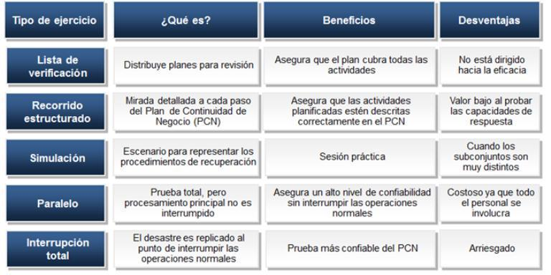
PLAN DE PRUEBAS
Ejercicios y pruebas:
Notes:
Para asegurar que los procedimientos de continuidad de negocio son consistentes con sus objetivos de continuidad de negocio, las organizaciones deben hacer pruebas regularmente. Los ejercicios y las pruebas son procesos de validación de planes y procedimientos de la continuidad de negocio para asegurar que las estrategias seleccionadas son capaces de proveer resultados de respuesta y recuperación dentro de plazos acordados con la gerencia

Slide 26
COMO CERTIFICARSE EN LA NORMA
Alcance del SGCN
Política de la Continuidad del Negocio
Objetivos de la continuidad del negocios
Evidencia de competencias del personal
Registros de comunicación con las partes interesadas
Análisis del impacto en el negocio
Evaluación de riesgos, incluido un perfil de riesgo
Estructura de respuesta a incidentes
Planes de continuidad del negocio
Procedimientos de recuperación
Resultados de acciones preventivas
Resultados de supervisión y medición
Resultados de la auditoría interna
Resultados de la revisión por parte de la dirección
Resultados de acciones correctivas

Slide 27
DESARROLLO DEL BCP EN EQUIVIDA

Slide 28
CONOCIMIENTO DEL NEGOCIO
EQUIVIDA COMPAÑÍA DE SEGUROS Y REASEGUROS S.A, es una empresa que se dedica a ofrecer seguros y reaseguros para vida y riesgos personales a través de pólizas individuales y colectivas desde hace 18 años, la misma tiene 300 colaboradores los mismos que se encuentran en las diferentes ciudades donde opera.
EQUIVIDA S.A. desarrolla sus actividades en base a las siguientes premisas.
Cultura de servicio: mantener el interés y compromiso por dar mejor servicio a sus clientes.
Innovación: ser creativos día a día en sus productos, estrategias, talento humano y tecnológico.
Éxito: persigue el crecimiento personal, profesional e institucional.
Líder: establecer calidad y variedad de sus productos en el mercado de seguros de vida.
Transparencia: ser claros y oportunos a la hora de informar sobre sus productos.
Crear con el cliente soluciones innovadoras que le permitan visualizar y tangibilizar un futuro tranquilo ante los eventos trascendentales de su vida y la de su familia.

Slide 30
Para la selección de los procesos considerados críticos de la compañía se realiza un acercamiento a través de la cadena de valor, definidos en el mapa como Procesos Primarios.
Los Macro procesos a considerar son:
MP 010 – Marketing
MP 020 – Gestión Comercial
MP 030 – Gestión de Contratos
MP 040 – Servicio al Cliente y Canales

Slide 31
ANÁLISIS DE ACTIVIDADES/RESPONSABLE POR PROCESO

Slide 32
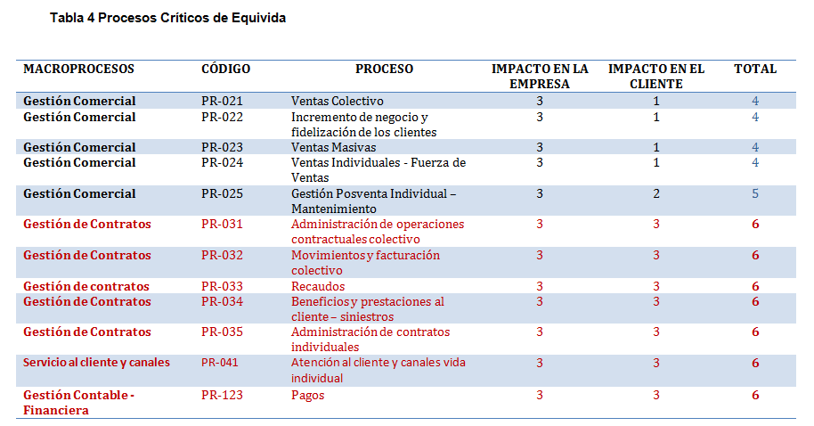
PROCESOS CRITICOS

Slide 33
INVENTARIO DE SOFTWARE VS PROCESOS

Slide 34
COMPONENTES TECNOLÓGICOS QUE SOPORTAN LOS PROCESOS

Slide 35
Tiempo máximo de interrupción de los servicios

Slide 36
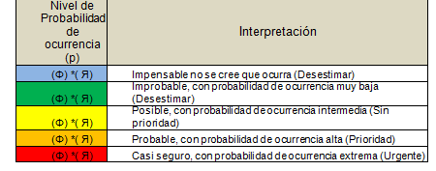
ANÁLISIS DE RIESGOS

Slide 40
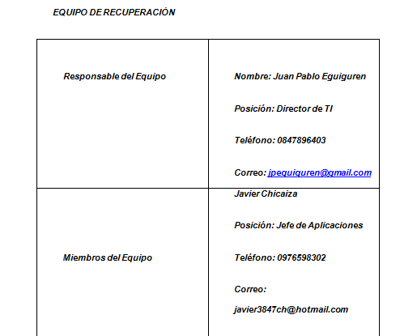
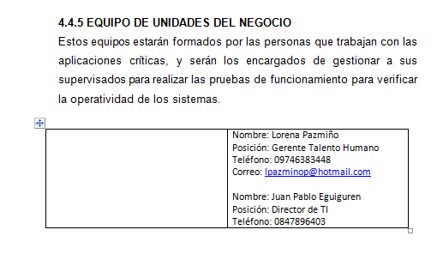
Generar los diferentes equipos

Slide 41
Procedimientos de ejecucion del plan

Slide 42
Se genera los procedimientos necesarios
PROCEDIMIENTO DE EVACUACIÓN DEL EDIFICIO
PROCEDIMIENTO DE CONCENTRACIÓN Y TRASLADO DE MATERIAL Y PERSONAS
PROCEDIMIENTO DE NOTIFICACIÓN DEL DESASTRES
PROCEDIMIENTO DE EJECUCIÓN DEL PLAN
PROCEDIMIENTO DE RESTAURACION
PROCEDIMIENTOS DE REGISTRO DE INCIDENCIAS
PROCEDIMIENTO DE VUELTA A LA NORMALIDAD

Slide 43
CONCLUSIONES Y RECOMENDACIONES
El desarrollo del Plan permitió definir objetivamente los procesos críticos de la compañía que sirvió además de apoyo a la toma de decisiones en otros ámbitos.
El desarrollo de un Plan de Continuidad permite una consolidación de intereses entre la Alta Dirección y las diferentes Unidades organizativas al constatar que diferentes áreas apoyan a procesos idénticos.
Implementar un Sistema de Gestión de Seguridad de la Información que vaya a la par con un Sistema de Gestión de la Continuidad para darle el respaldo respectivo a todas las funciones del negocio y con eso mayor valor al negocio.

Slide 44
GRACIAS !!!

